Slide 1

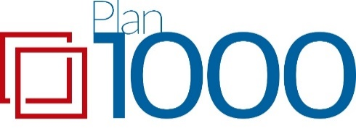
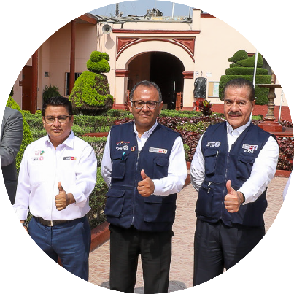
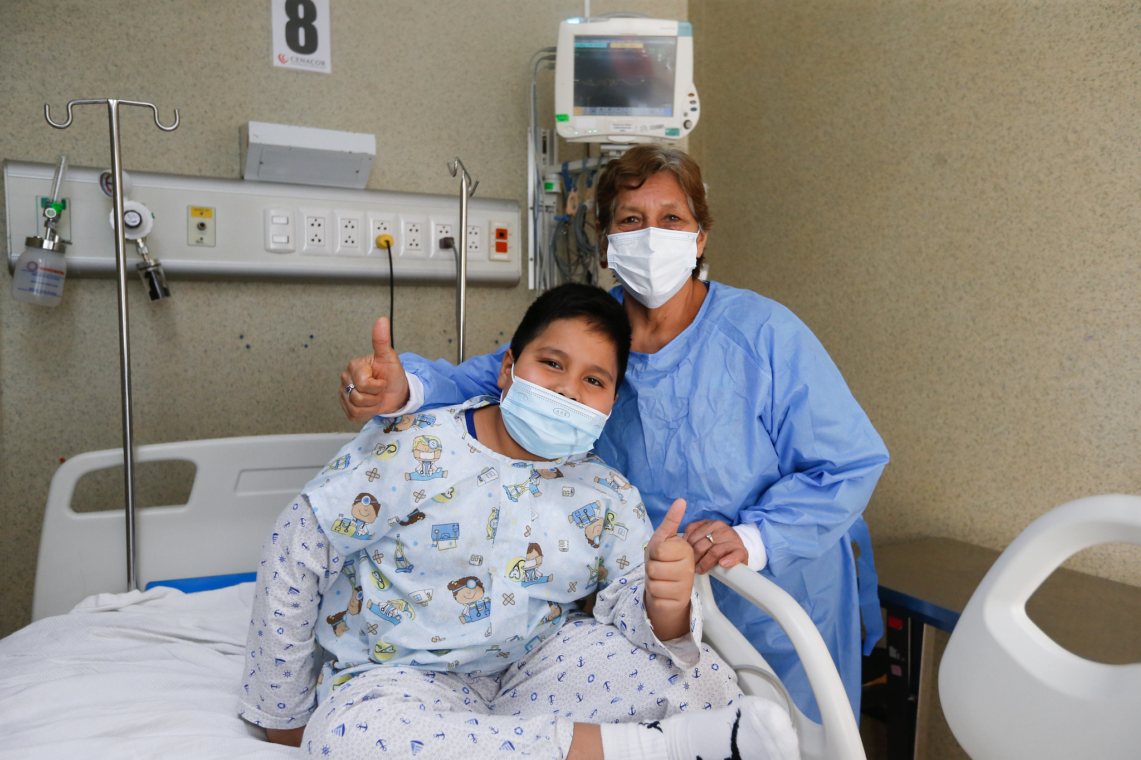
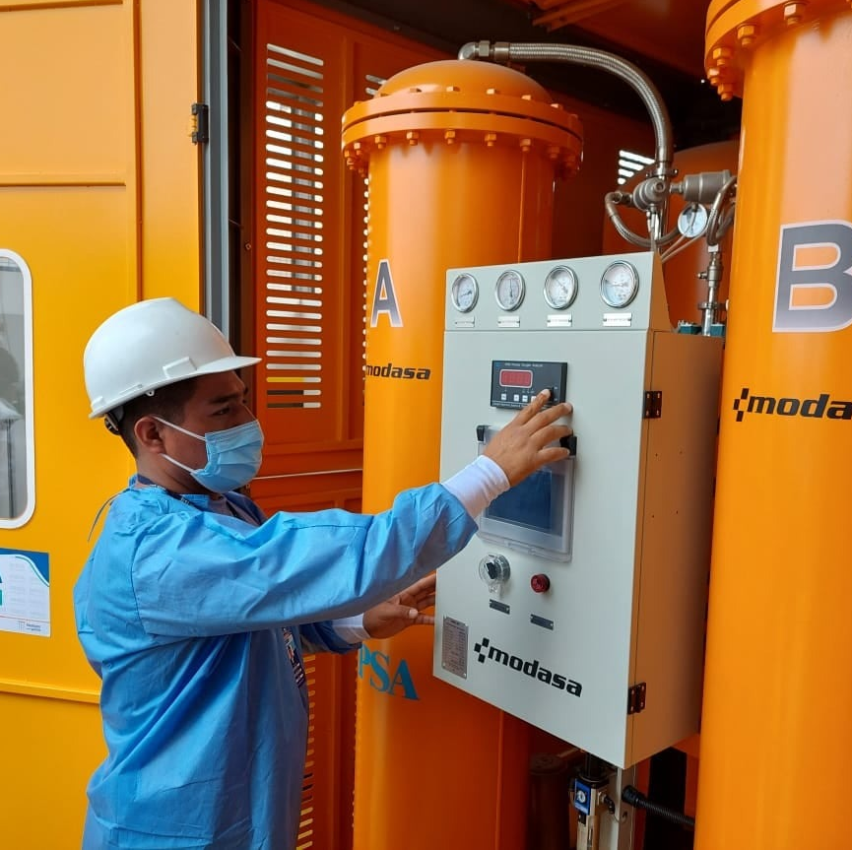
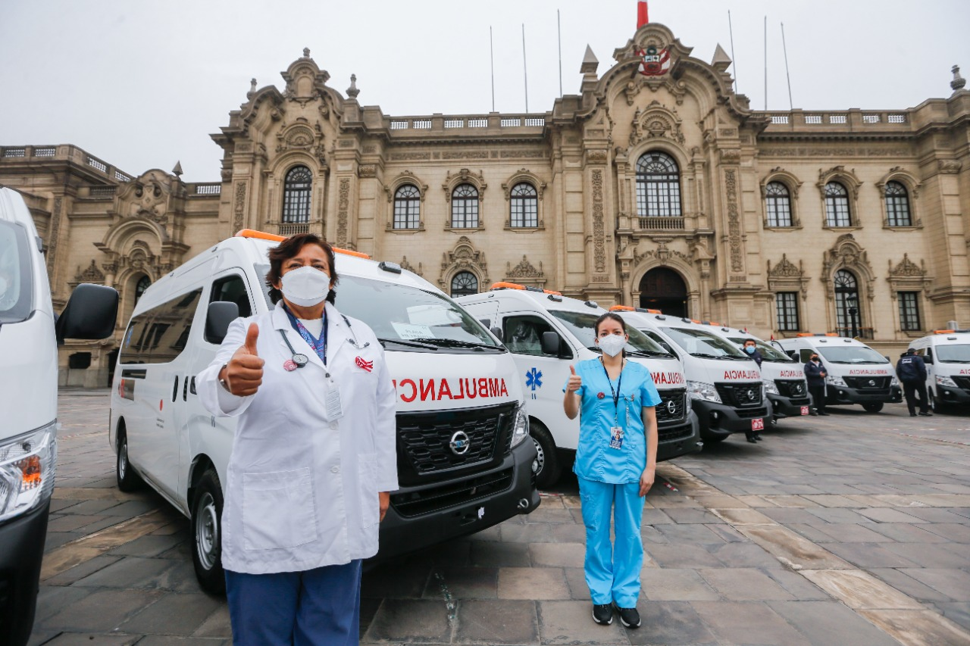
INTERVENCIÓN INTEGRAL
DE ESTABLECIMIENTOS DE SALUD DEL PRIMER NIVEL DE ATENCIÓN
(CATEGORÍAS I-2 y I-3)
Dirección General de Operaciones en Salud
- DGOS-
MC. LUIS NAPOLEÓN QUIROZ AVILÉS
Director General
ING. CLEYVER AGUILAR VILLENA
Director Ejecutivo
Dirección de Equipamiento y Mantenimiento

Slide 2

INFRAESTRUCTURA
EQUIPAMIENTO
MANTENIMIENTO
REPOSICIÓN
OPTIMIZACIÓN
Preventivo
Correctivo
Biomédico, Electromecánico, Mobiliario
Biomédico, Electromecánico, Mobiliario
IOARR
OGC

Slide 3


MARCO NORMATIVO

Slide 4
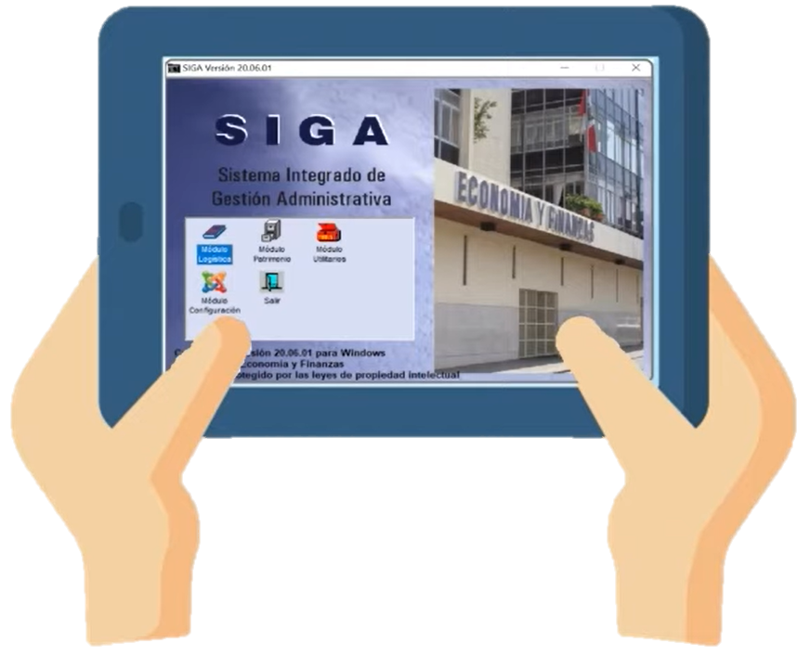
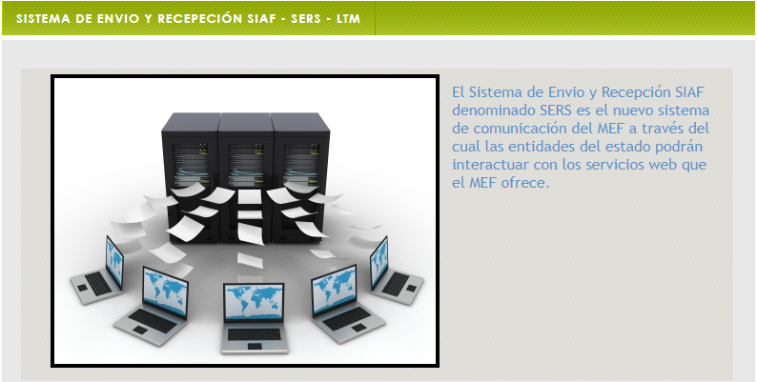


Slide 5
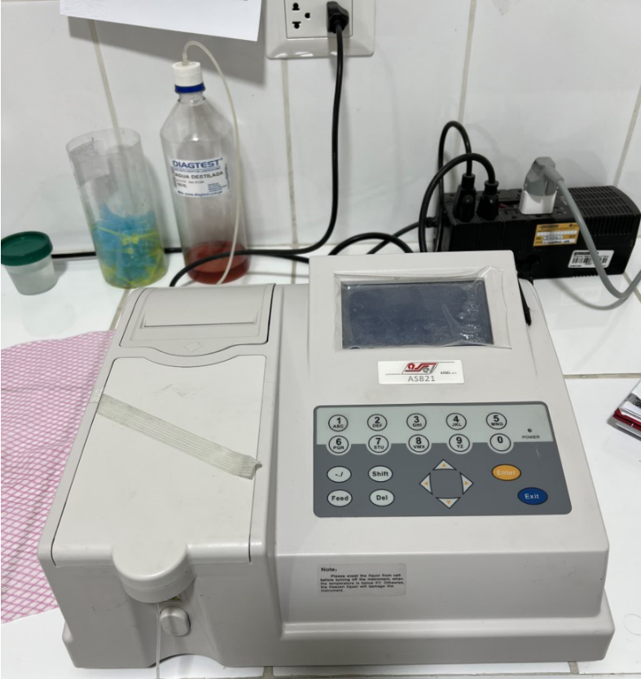
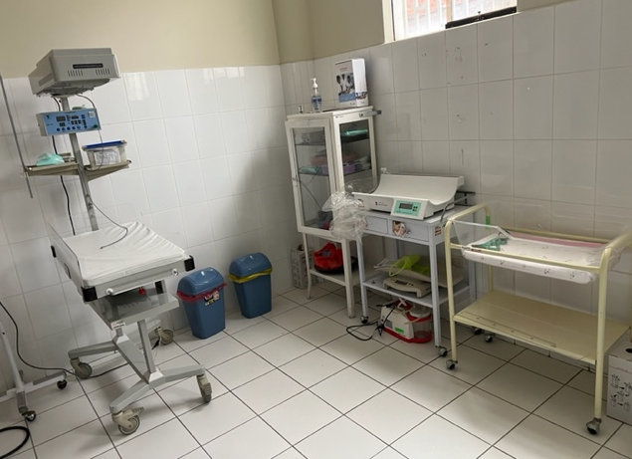
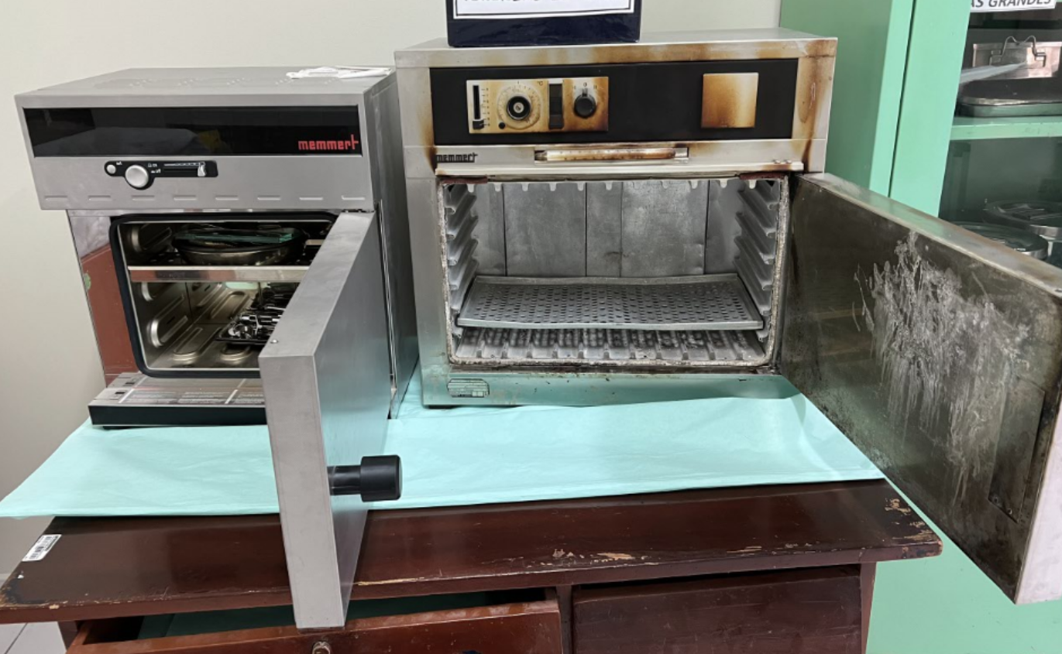
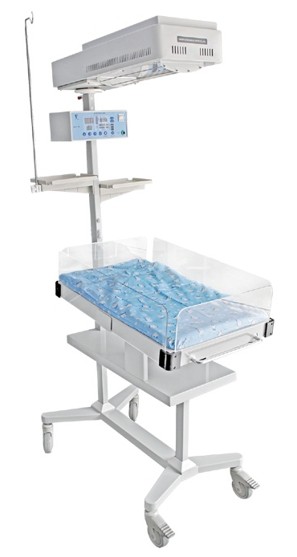
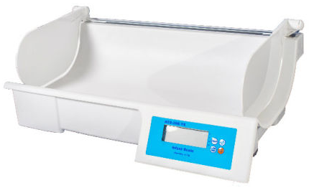
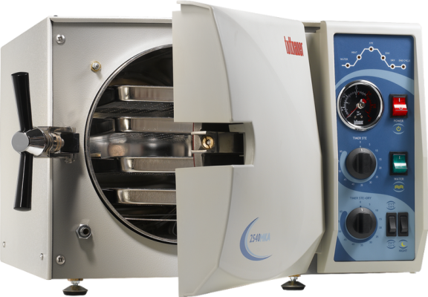
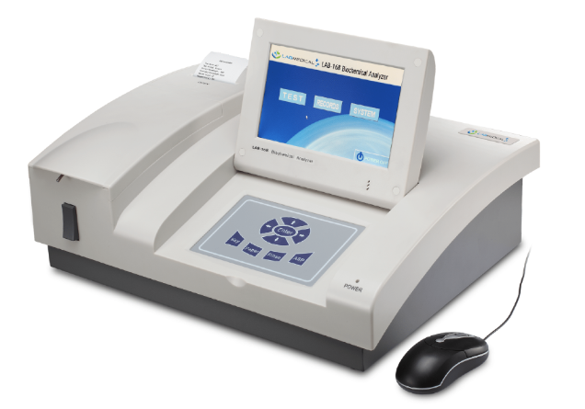
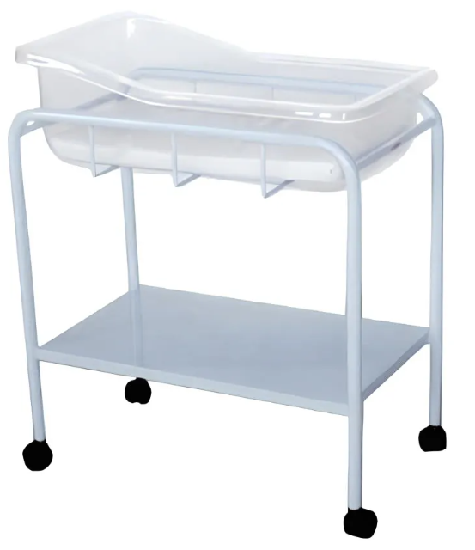
EQUIPAMIENTO
REPOSICIÓN
MANTENIMIENTO
OPTIMIZACIÓN/NUEVO

Slide 6
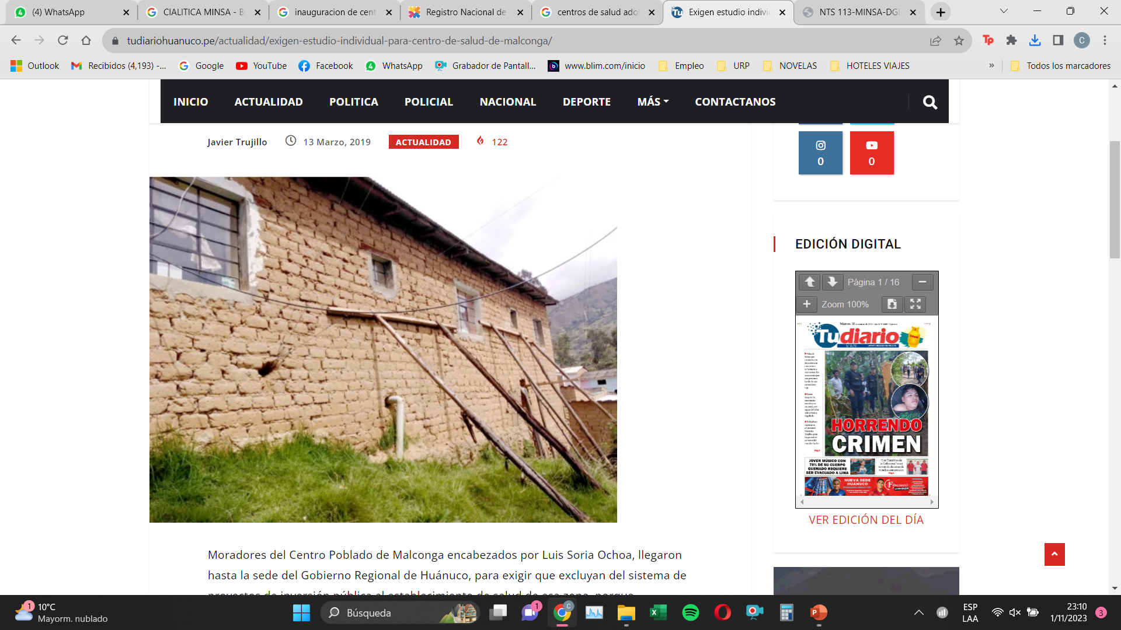
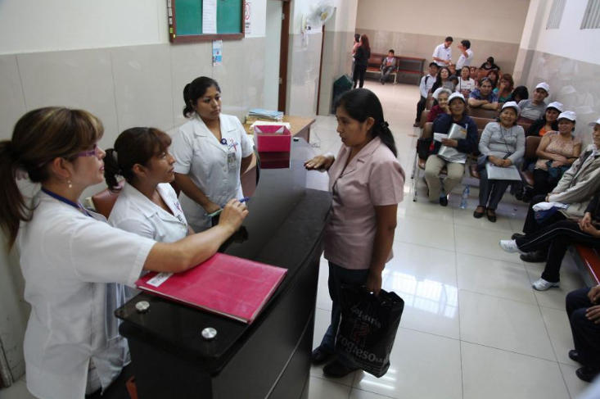
INFRAESTRUCTURA
CRITERIOS DE SELECCIÓN
Para la selección de establecimientos de salud que recibirán intervención integral (mantenimiento/inversiones/OGC), se tiene en consideración los siguientes criterios generales:
Materialidad.
Antigüedad.
Atenciones.

Slide 7
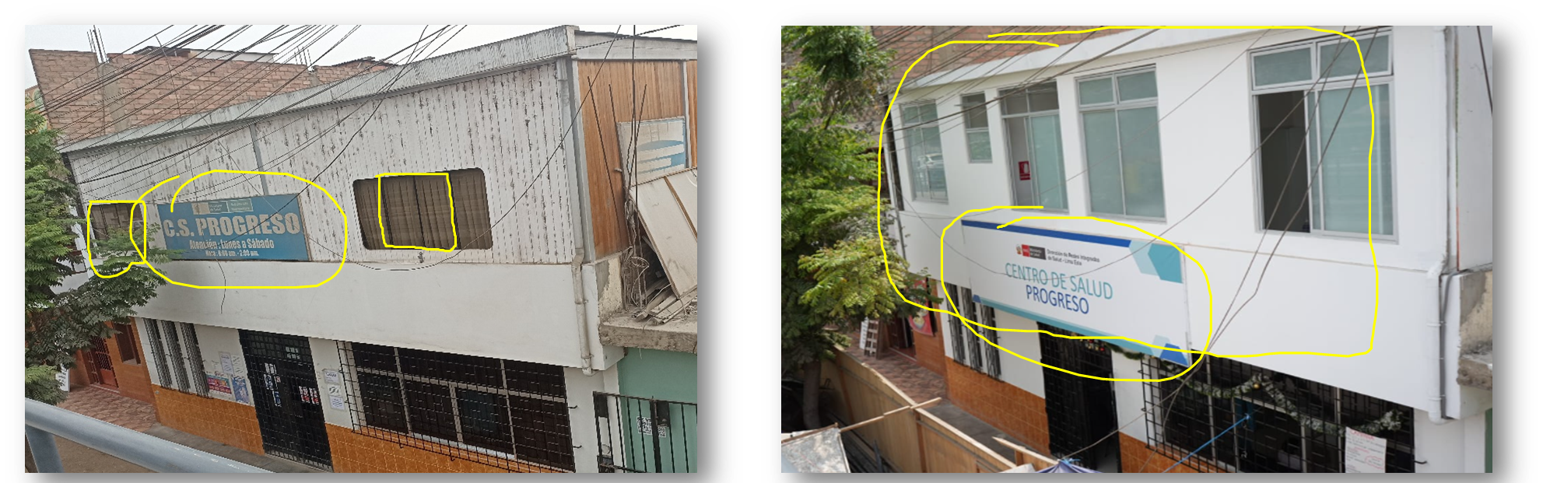
ACTIVIDADES DE MANTENIMIENTO DE INFRAESTRUCTURA
VENTANAS MATERIAL ALUMINIO CON LAMINA DE SEGURIDAD PAVONADA
ESTRUCTURA EN MATERIAL DE TRIPLAY/CARPINTERIA DE MADERA
COLOCACION DE LETRERO LUMINOSO
ESTRUCTURA EN MATERIAL DRYWALL
ANTES DESPUES

Slide 8
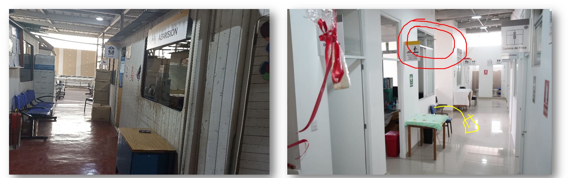
ACTIVIDADES DE MANTENIMIENTO DE INFRAESTRUCTURA
COLOCACION DE SEÑALETICAS IDENTIFICATIVAS
COBERTURA EN ESTRUCTURA METALICA SIN FCR
FALSO PISO CON FISURAS
ESTRUCTURA EN MATERIAL DE TRIPLAY
COLOCACION DE PUERTAS/VENTANAS/PISO PORCELANATO
ESTRUCTURA EN MATERIAL DRYWALL
ANTES DESPUES

Slide 9
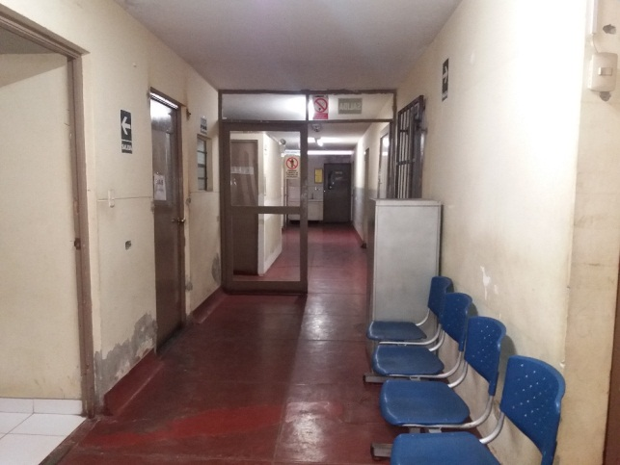
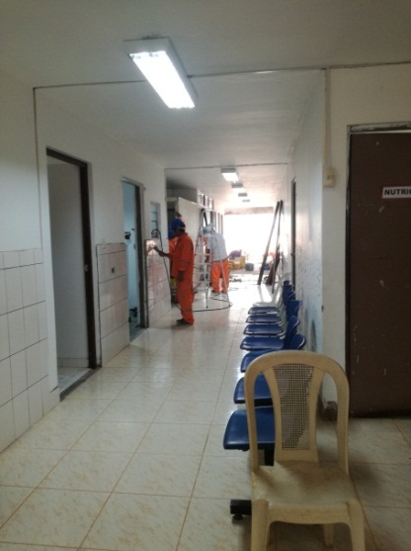
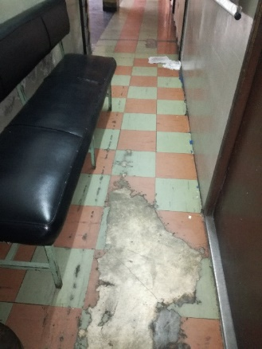
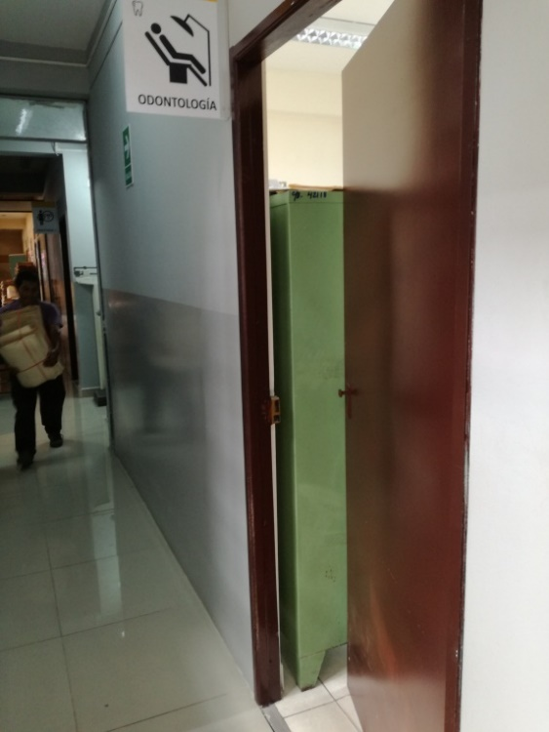
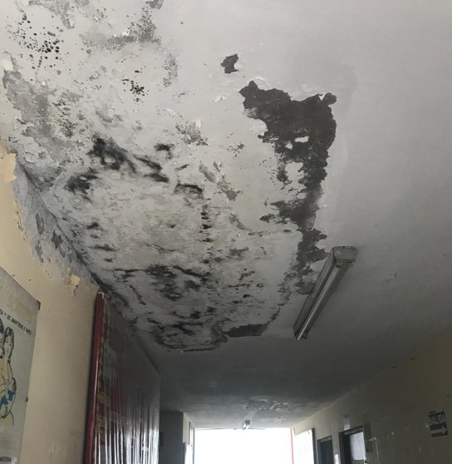
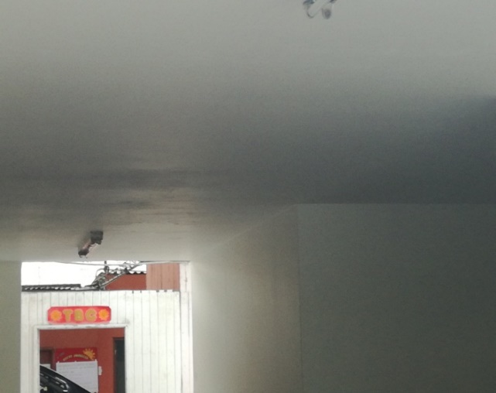
ACTIVIDADES DE MANTENIMIENTO DE INFRAESTRUCTURA
ANTES DESPUES
ANTES DESPUES

Slide 10
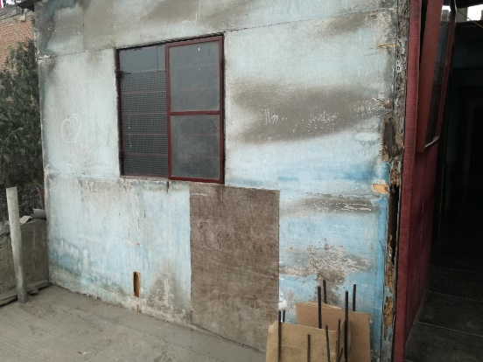
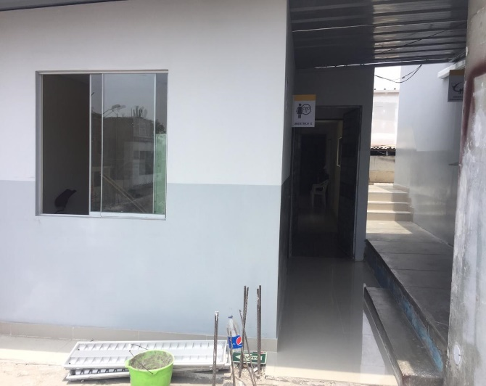
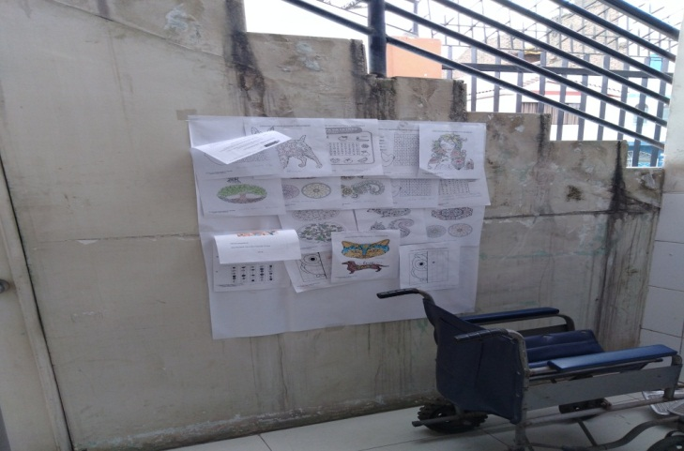
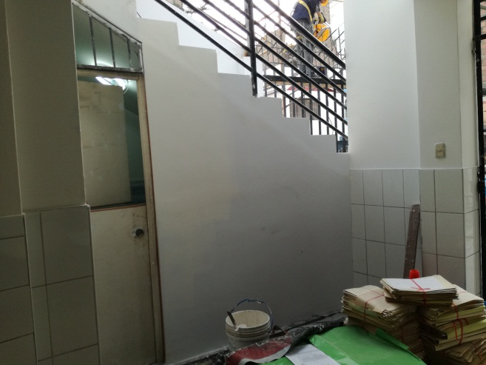
ACTIVIDADES DE MANTENIMIENTO DE INFRAESTRUCTURA
ANTES DESPUES

Slide 11
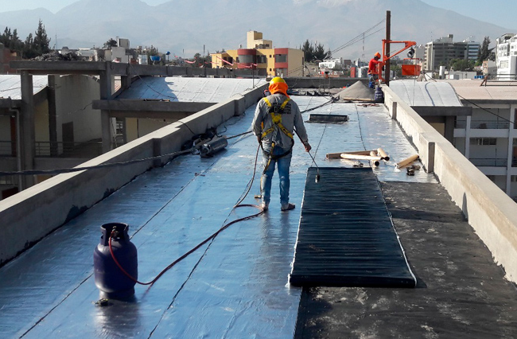
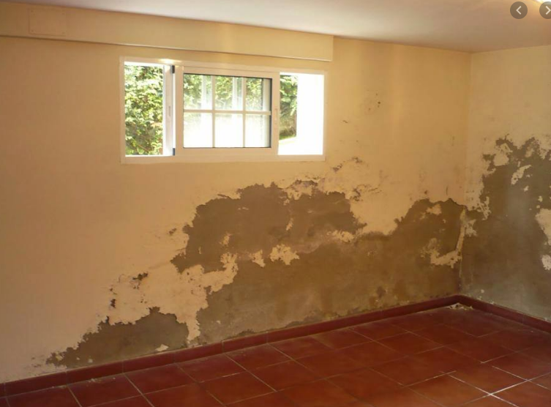
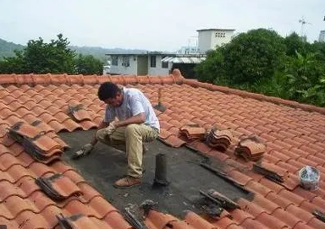
ACTIVIDADES DE MANTENIMIENTO DE INFRAESTRUCTURA
RESANE EL SALITRE EN MUROS
CAMBIO DE TEJA ANDINA
IMPERMEABILIZACION DE TECHO

Slide 12
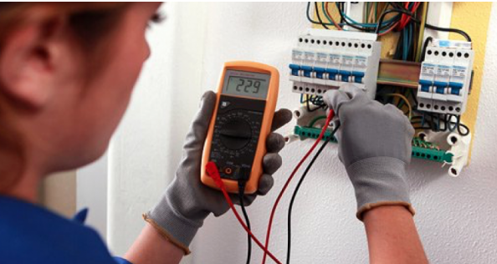
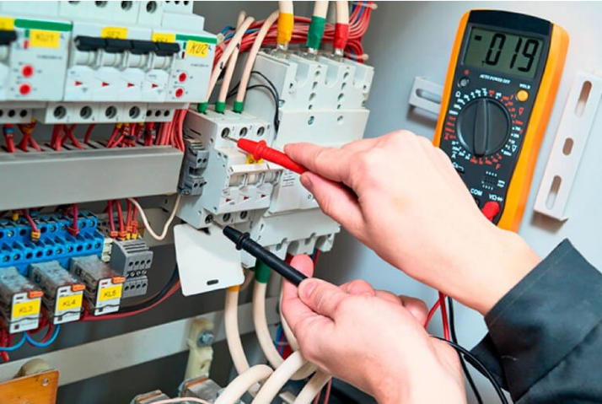
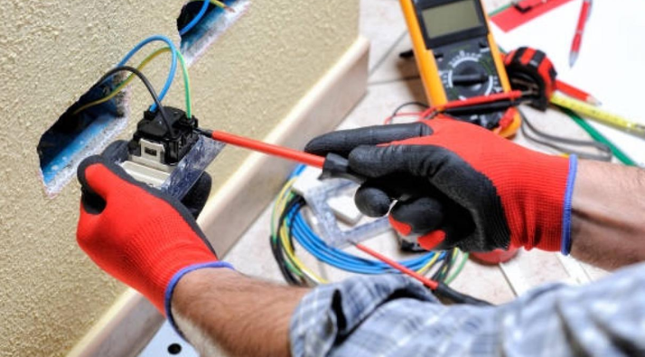
ACTIVIDADES DE MANTENIMIENTO DE INFRAESTRUCTURA
REVISION DE SISTEMA ELECTRICO-TOMACORRIENTES, LLAVES TERMOMAGNETICAS, DIFERENCIALES

Slide 13
VISITAS TÉCNICAS

Slide 14
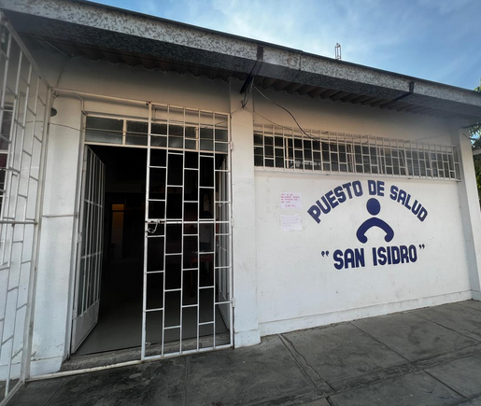
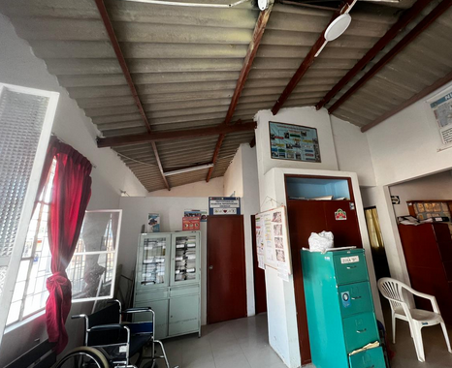
ACTIVIDADES DE MANTENIMIENTO DE INFRAESTRUCTURA
P.S. SAN ISIDRO
REGION TUMBES
COBERTURAS Y CANALETAS
COBERTURAS Y ESTRUCTURA DE SOPORTE
II.EE.
LUMINARIAS
F.C.R.
VENTANA
PUERTAS DE INGRESO
SEÑALIZACIÒN
PINTURA
CORTINA
MEJORAMIENTO DE FACHADA
NIVELACIÒN DE VEREDAD
PISOS Y CONTRAZOCALOS
PUERTA
VENTANA

Slide 15
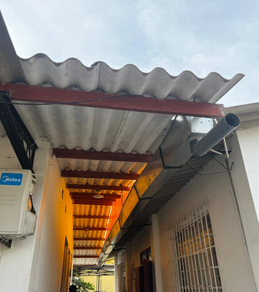
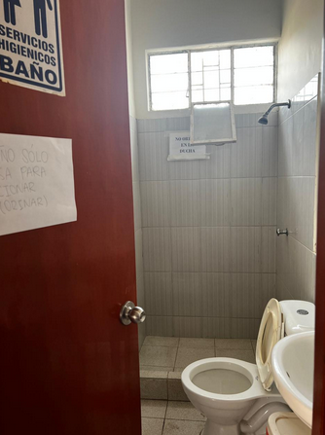
ACTIVIDADES DE MANTENIMIENTO DE INFRAESTRUCTURA
COLOCACION DE LAMINA DE SEGURIDAD
P.S. SAN ISIDRO
REGION TUMBES
COLOCACION DE LUMINARIAS
COLOCACION DE CORTINA/PUERTA VIDRIO
UNIÓN DE COBERTURA
COLOCACION DE MAMPARA O CORTINA DE BAÑO
CONEXIÓN AL SISTEMA DE DRENAJE PLUVIAL
ILUMINACIÓN
CAMBIO DE INODORO
REDES SANITARIAS
CAMBIO DE TUBO DE ABASTO

Slide 16
PROPUESTA REFERENCIAL MANTENIMIENTO EN EL P.S SAN ISIDRO.
EL PUESTO DE SALUD CONTEMPLA UN ÁREA DE TERRENO DE 858 M2 Y UN ÁREA CONSTRUIDA DE 452M2
PROPUESTA DE ACTIVIDADES DE MANTENIMIENTO DE INFRAESTRUCTURA POR ESPECIALIDAD
ESTRUCTURAS: COBERTURAS, NIVELACÌÓN DE PISTAS Y VEREDAS…
ARQUITECTURA: SEÑALÉTICAS, VENTANAS, PUERTAS, PINTURA, ZOCALOS, CONTRAZOCALOS, FCR, CORTINAS, PISOS, MAMPARA DE DUCHA, REJAS PERIMETRALES, REJAS DE SEGURIDAD…
INSTALACIONES SANITARIAS: REDES DE AGUA, DESAGUE Y PLUVIAL; APARATOS SANITARIOS, ACCESORIOS SANITARIOS, LIMPIEZA E IMPERMEABILIZACIÓN DE TANQUES, CAMBIO DE BOMBAS…
INSTALACIONES ELÉCTRICAS: LUMINARIAS, INTERRUPTORES, TOMACORRIENTES, CABLEADO EN TODO EL P.S, TABLEROS ELÉCTRICOS, POZO A TIERRA…
INSTALACIONES DE COMUNICACIONES: CANALIZACIÓN DEL INTERNET…
S/ 710,500.00
TIEMPO DE EJECUCIÓN FÍSICA DEL SERVICIO 70 DÍAS
*EL TIEMPO DE EJECUCIÓN DEPENDERÁ DEL PLAN DE CONTINGENCIA.

Slide 17
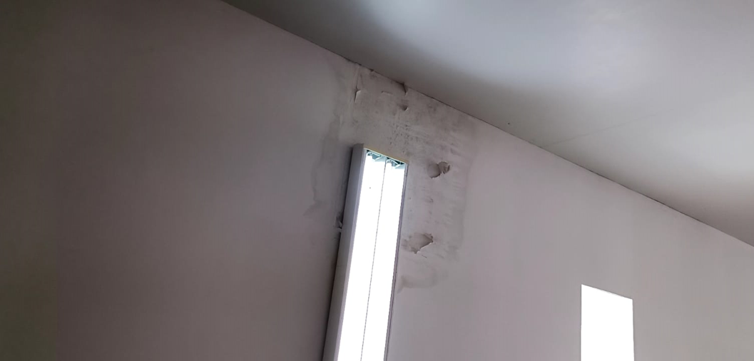
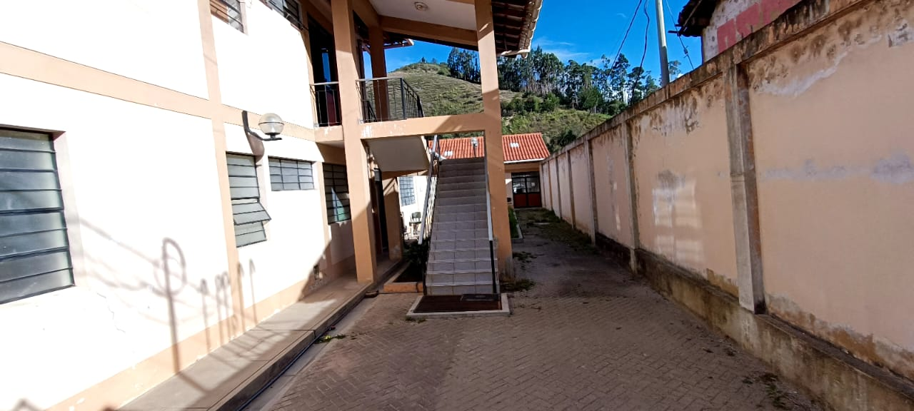
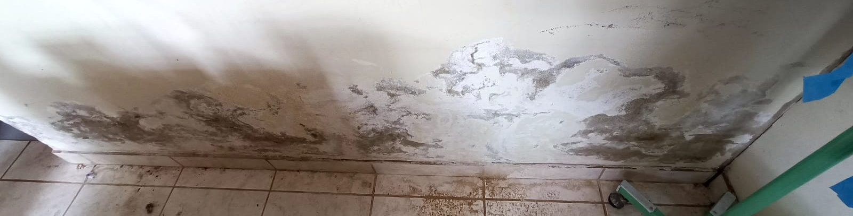
ACTIVIDADES DE MANTENIMIENTO DE INFRAESTRUCTURA
FILTRACION DE HUMEDAD EN EL TECHO
CAMBIO DE FCR
RESANE PARED Y PINTURA INTEGRAL
COLOCACION DE LAMINA DE SEGURIDAD - VENTANAS
ELIMINACION DE SALITRE
PINTURA
HUMEDAD
C.S. ENCAÑADA
REGION CAJAMARCA
SALITRE

Slide 18
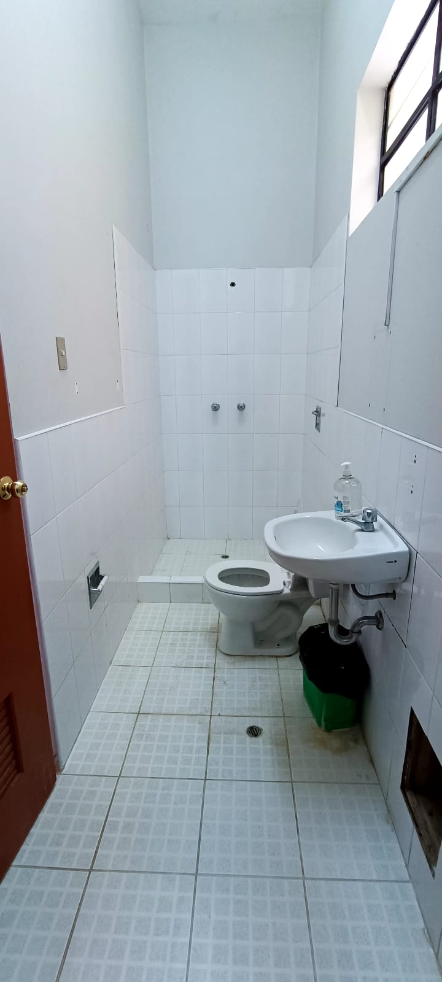
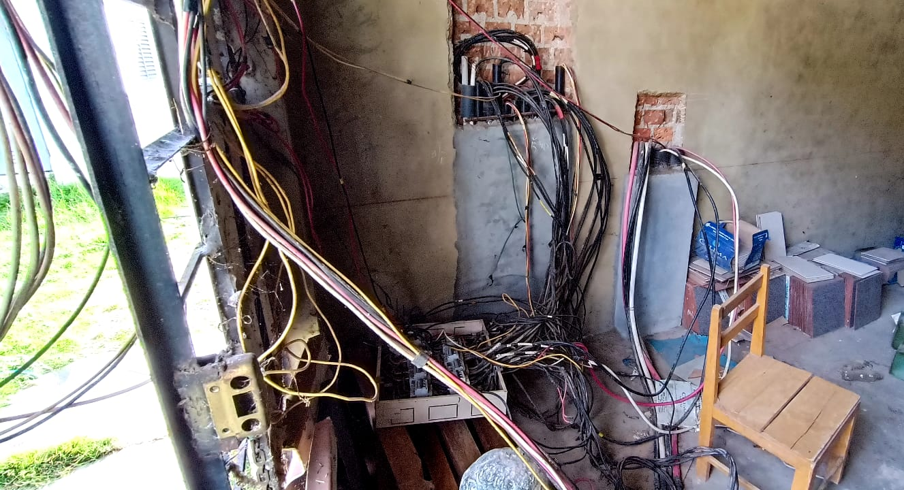
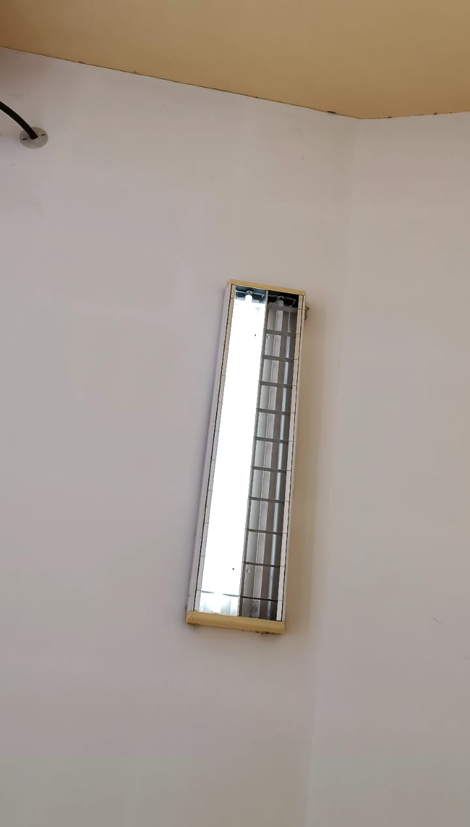
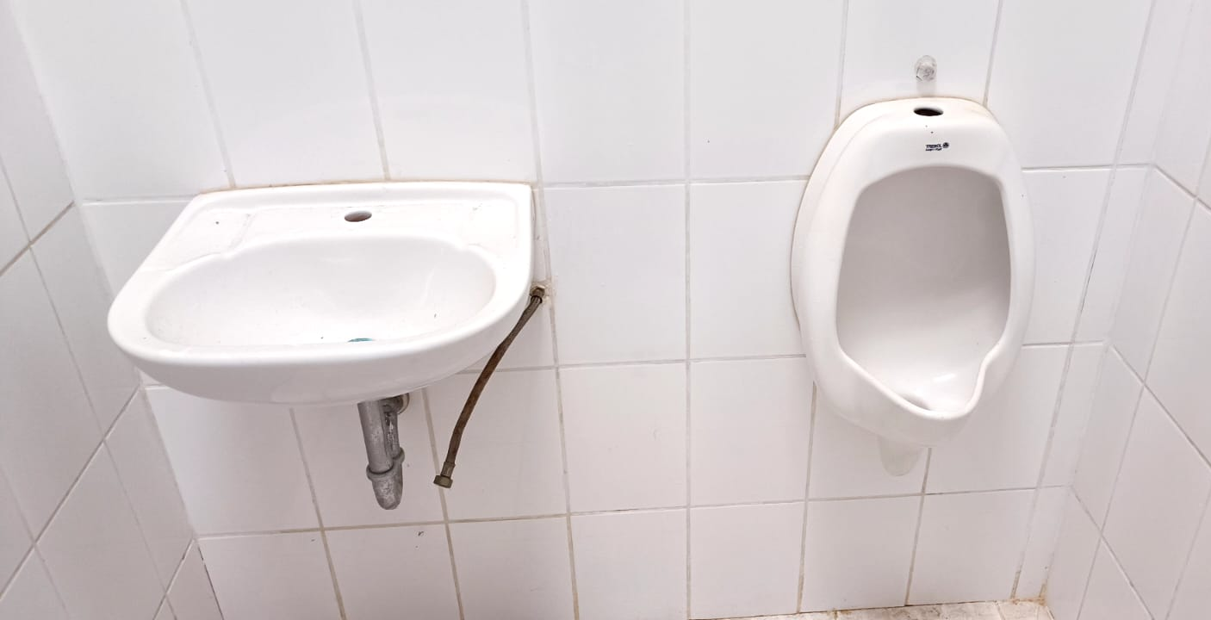
ACTIVIDADES DE MANTENIMIENTO DE INFRAESTRUCTURA
CUARTO DE MAQUINAS REORDENAMIENTO DE CABLEADO ELECTRICO
C.S. ENCAÑADA
REGION CAJAMARCA
COLOCACION DE LUMINARIAS
CAMBIO DE GRIFERIAS
CAMBIO DE ACCESORIOS SANITARIOS
GRIFERIAS INEXISTENTES
CAMBIO DE ACCESORIOS SANITARIOS
CAMBIO LUMINARIAS INOPERATIVAS

Slide 19
PROPUESTA REFERENCIAL MANTENIMIENTO EN EL C.S. ENCAÑADA
EL CENTRO DE SALUD ENCAÑADA, DEL ESTADO SITUACIONAL:
PROPUESTA DE ACTIVIDADES DE MANTENIMIENTO DE INFRAESTRUCTURA POR ESPECIALIDAD.
ARQUITECTURA: SEÑALÉTICAS, VIDRIO, PUERTAS, PINTURA, ZOCALOS, CONTRAZOCALOS, REPARACION MUROS, TECHO IMPERMEABILIZACION, FALSO CIELO RASO, CHAPAS.
INSTALACIONES SANITARIAS: APARATOS SANITARIOS, ACCESORIOS SANITARIOS, RED DE DESAGUE.
INSTALACIONES ELÉCTRICAS: LUMINARIAS, TOMACORRIENTES, CUARTO DE MAQUINAS, TABLERO, POZO A TIERRA, CANALIZACION DE RED ELECTRICA.
INSTALACIONES DE COMUNICACIONES: CANALIZACIÓN DEL INTERNET
S/ 110,013.36
TIEMPO DE EJECUCIÓN FÍSICA DEL SERVICIO 35 DÍAS
*EL TIEMPO DE EJECUCIÓN DEPENDERÁ DEL PLAN DE CONTINGENCIA.

Slide 20
EQUIPAMIENTO

Slide 21
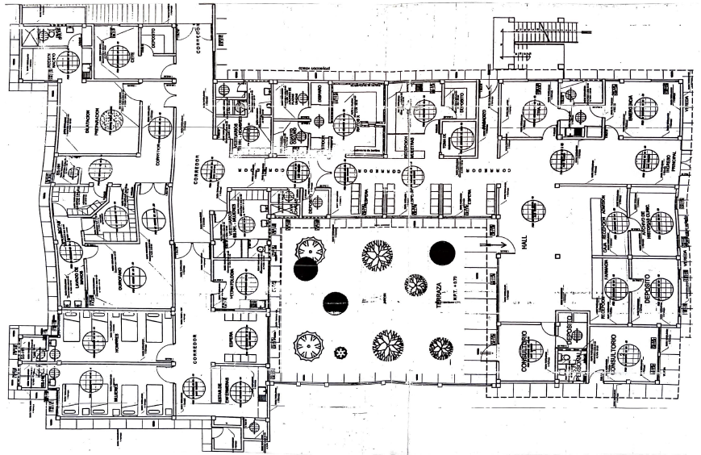
C.S. ENCAÑADA
REGION CAJAMARCA

Slide 22
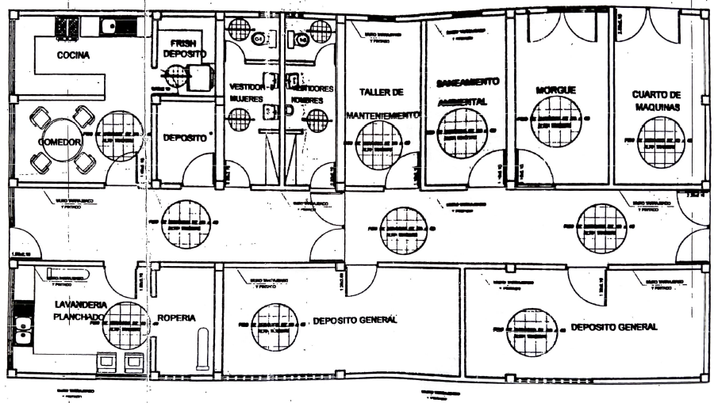

Slide 23
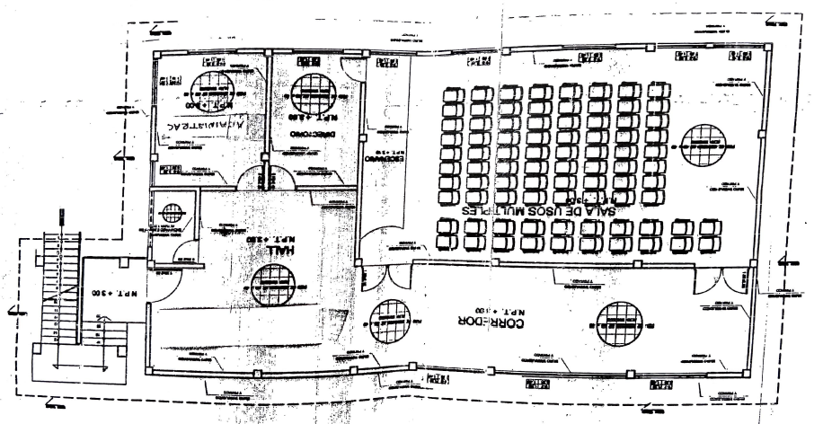

Slide 24
10%
75%
15%
REPOSICIÓN
MANTENIMIENTO
NUEVO
Fuente: Visita Técnica
∼ S/763,924.00
∼ S/ 845,084.00
REPOSICIÓN + EQUIPO NUEVO (OPTIMIZACIÓN)
∼ S/ 81,160.00
INTERVENCIÓN
EN
EQUIPAMIENTO
MANTENIMIENTO DEL EQUIPAMIENTO
TIEMPO DE EJECUCIÓN TOTAL: ∼ 70-90 DÍAS

Slide 25
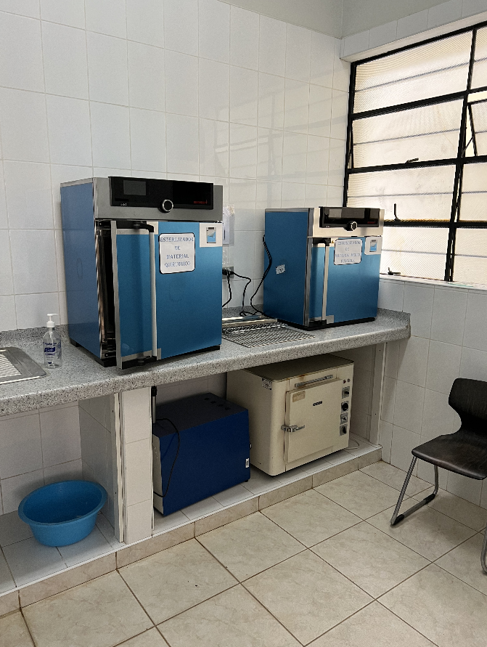



Slide 26



Slide 27



Slide 28


Slide 29

REQUERIMIENTO | CANTIDAD | %
MANTENIMIENTO | 50 | 34%
REPOSICION | 97 | 66%
TOTAL | 147 | 100%
90%
10%
Fuente: SIGA-Patrimonial
REPOSICIÓN
MANTENIMIENTO
Fuente: Visita Técnica
∼ S/1,278,847.00
REPOSICIÓN + EQUIPO NUEVO (OPTIMIZACIÓN)
∼ S/640,175.00
REPOSICIÓN + EQUIPO NUEVO (OPTIMIZACIÓN)
C.S. SAN ISIDRO
REGION TUMBES
TIEMPO DE EJECUCIÓN TOTAL: ∼ 70-90 DÍAS

Slide 30



Slide 31



Slide 32



Slide 33
VISITA TECNICA AL
CENTRO DE SALUD CHONGOS BAJO
POBLACION ASIGNADA: 4,861
CATEGORIA: I-3
EESS CON ROL PUERTA DE ENTRADA EN LA RIS CHUPACA

Slide 34

PROPUESTA EN EL C.S CHONGOS BAJO – CHUPACA - INFRAESTRUCTURA
CONSTRUCCIÓN DE MATERIAL NOBLE, SISTEMA PORTICADO CON COLUMNAS Y VIGAS, MURO DE LADRILLO
NOTA: LA LOSA ALIGERADA PRESENTA GRIETAS EXTERIOR E INTERIOR
INGRESO AL ÁREA DE EMERGENCIA
CATEGORÍA 1-3

Slide 35

EVALUACION DE AREA EN EL C.S CHONGOS BAJO – CHUPACA
AMBIENTE | ÁREA CONSTRUIDA (M2) | ÁREA NTS 113 (M2) | DIFERENCIA
TRIAJE | 3.85 | 9.00 | 57.3%
ALMACÉN | 2.10 | 20.00 | 90.45%
TÓPICO DE URGENCIA | 12.07 | 22.00 | 45.2%
MEDICINA 1 | 12.41 | 13.5 | 8.07%
ÁREA DE LIMPIEZA | 4.06 | 4.00
LABORATORIO | 16.75 | 18.00 | 6.94%
TOMA DE MUESTRAS | 4.18 | 5.00 | 16.4%
TELE SALUD | 6.19 | 15.00 | 58.78%
ARCHIVO | 17.57 | 10.00
FARMACIA | 17.34 | 15.00
CADENA DE FRIO | 13.60 | 30.00 | 54.66%
CREED | 13.51 | 17.00 | 20.52%

Slide 36

PANEL FOTOGRÁFICO
LA LOSA ALIGERADA PRESENTA GRIETAS DE 1 A 2 MM TANTO EN EXTERIOR E INTERIOR

Slide 37

PANEL FOTOGRÁFICO
COBERTURAS EN ESTADO REGULAR

Slide 38


Slide 39


Slide 40


Slide 41


Slide 42



Slide 43



Slide 44


Slide 45



Slide 46


Slide 47





Slide 48
TRABAJANDO EN EQUIPO POR EL BIENESTAR DE LAS PERSONAS

Slide 49
MINSA
DIEM
DIMON
GOBIERNO REGIONAL
DIRESA/GERESA
Gerencia de Desarrollo Social
GOBIERNO LOCAL
Sub Gerencia de Urbanismo e Infraestructura
Unidad Formuladora
Logística y abastecimiento
Unidades Ejecutoras
Unidades Formuladoras
EQUIPO TÉCNICO
ASISTENCIA TECNICA
EVALUACIÓN DE EE.SS
Registro y aprobación de IOARR
EQUIPO TÉCNICO
TDR, EETT
Ejecución, Supervisión, Recepción y Conformidad
EQUIPO TÉCNICO
TDR
Ejecución, Supervisión, Recepción y Conformidad

Slide 50
DECISIÓN
TIEMPO
COBERTURA
COSTO
TIEMPO
DISPONIBILIDAD
COBERTURA
COSTO
PROYECTO
- Mayor tiempo de ejecución
- Mayores costos de intervención
- Atención a los pacientes entre 3 a 5 años de iniciada la obra
INTERVENCIÓN INTEGRAL
- Menor tiempo de ejecución
- Menores costos de intervención
- Atención Inmediata a los pacientes
FINANCIAMIENTO DE OPERACIÓN Y MANTENIMIENTO

Slide 51
GRACIAS
EQUIPO TÉCNICO
UNIDAD DE PROGRAMACIÓN Y PROYECTOS DIEM-DGOS / MINSA

